Slide 1
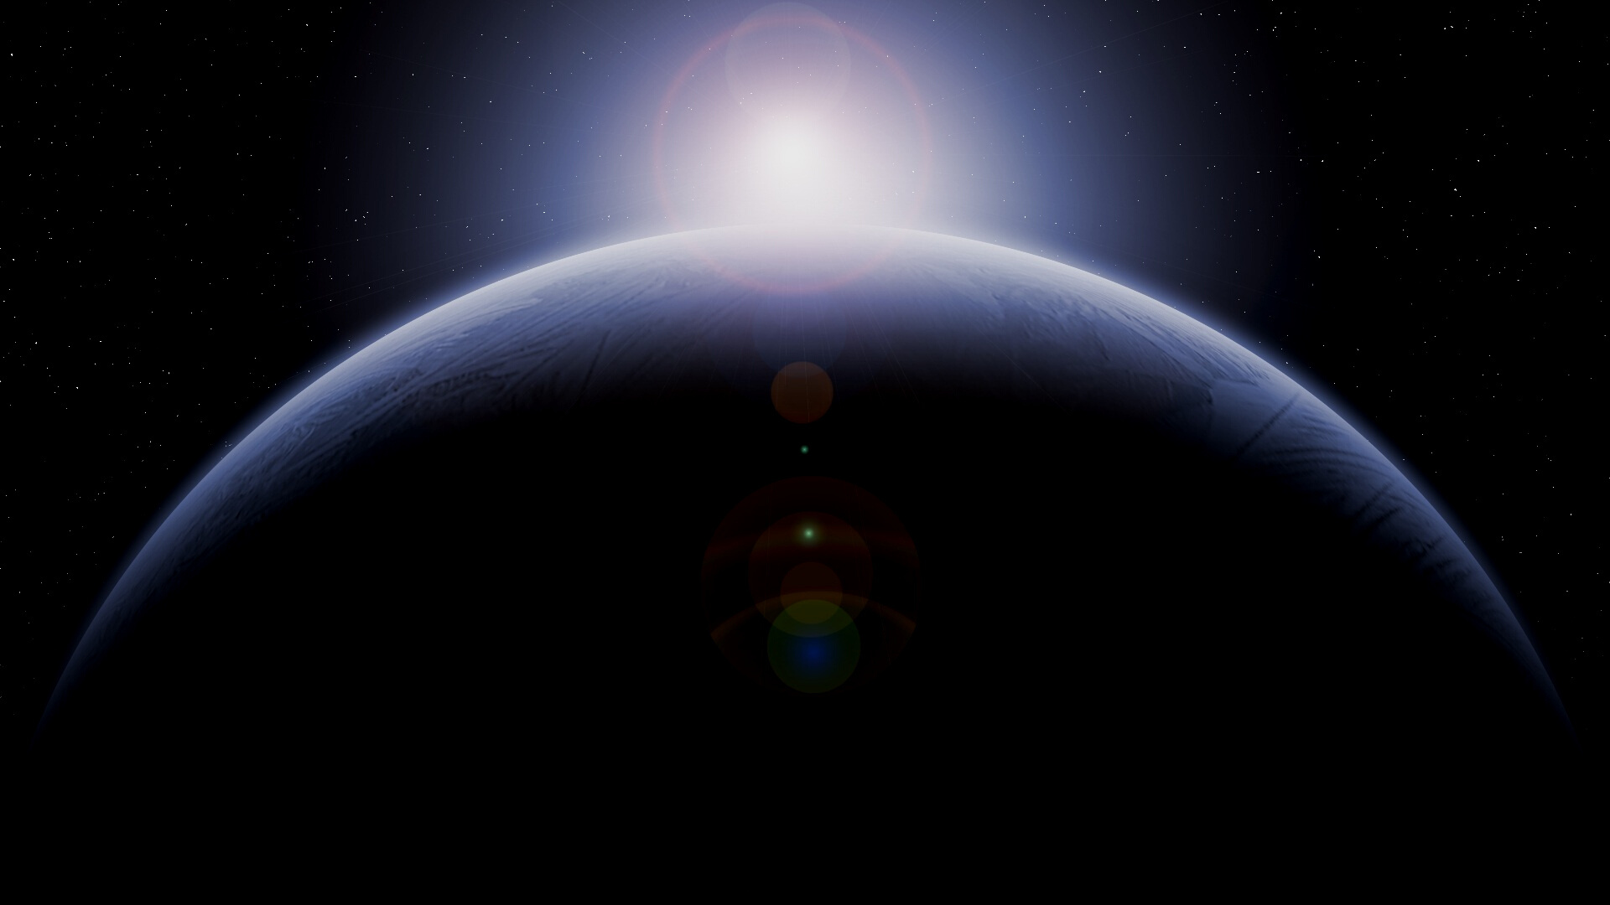
MODELOS Y TEORÍAS EN LA CIENCIA
Universidad del Rosario
Semillero de Modelamiento y Simulación de Fenomenos Complejos.
Programa de Matematicas Aplicadas y Ciencias de la Computación.
Escuela de Ingenieria, Ciencia y Tecnologia.

Slide 2
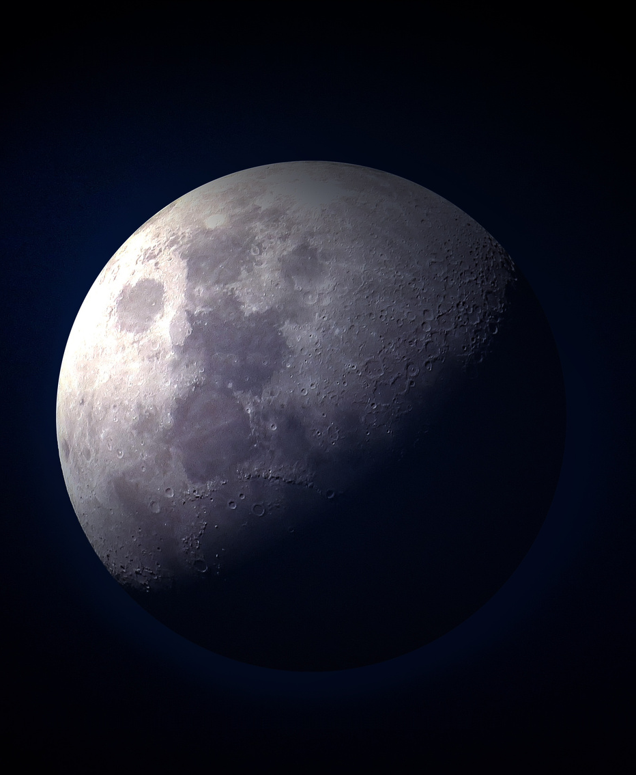
¿Cómo funciona la mente humana?
Universidad del Rosario

Slide 3
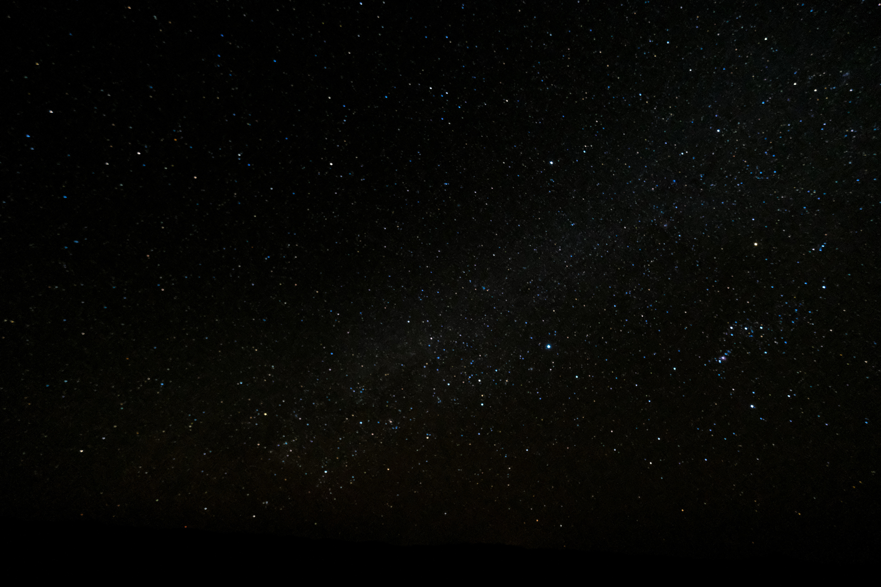
Describir
Predecir
Explicar
Universidad del Rosario

Slide 4
Describir
Predecir
Explicar
Universidad del Rosario

Slide 5
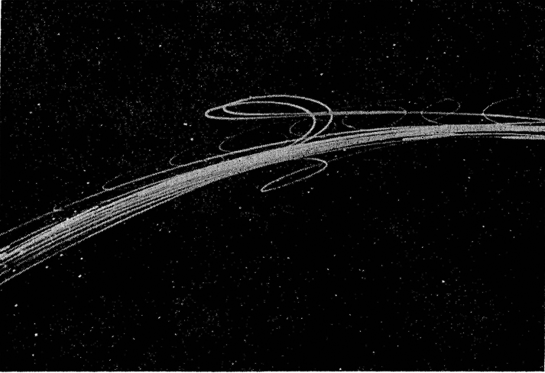
Universidad del Rosario

Slide 6
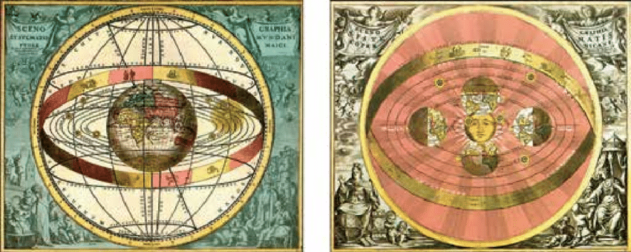

Slide 7
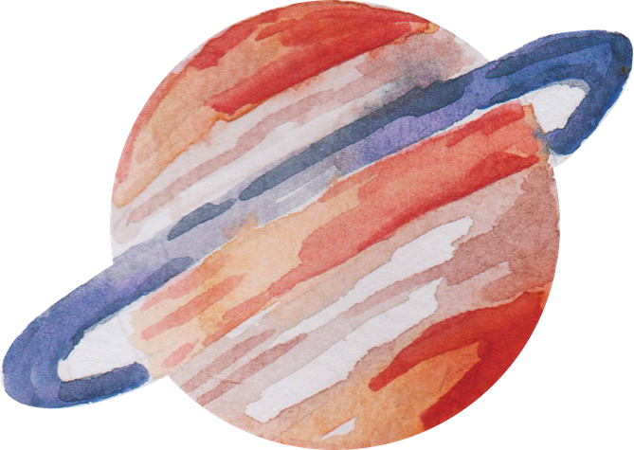
Universidad del Rosario
Solo con la ayuda de modelos podemos describir y explicar el movimiento planetario

Slide 8

Universidad del Rosario
2. cualquier modelo que explique información, es en si mismo inobservable

Slide 9

Universidad del Rosario
3. existen (casi siempre) muchos posibles modelos que pueden explicar un conjunto de información dado

Slide 10
¿por qué el modelo heliocéntrico reemplazó tan rápidamente al sistema ptolomeico ?
Universidad del Rosario

Slide 11
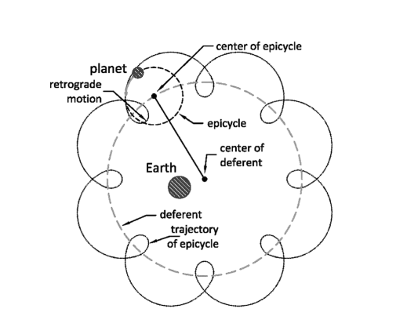

Slide 12
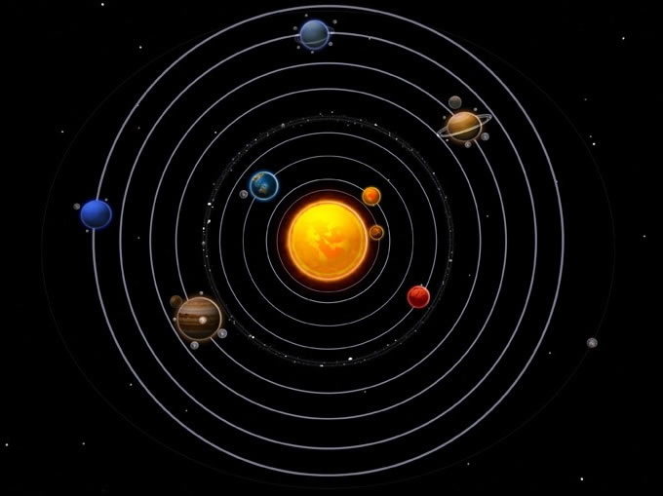

Slide 13
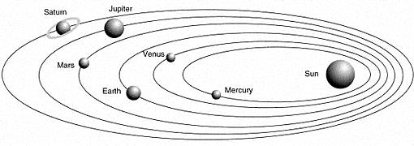

Slide 14
conclusiones del modelo de kepler
Universidad del Rosario

Slide 15

Universidad del Rosario
Si dos modelos son iguales en elegancia y simpleza, será preferido aquel que tenga la mejor cuenta cuantitativa.

Slide 16
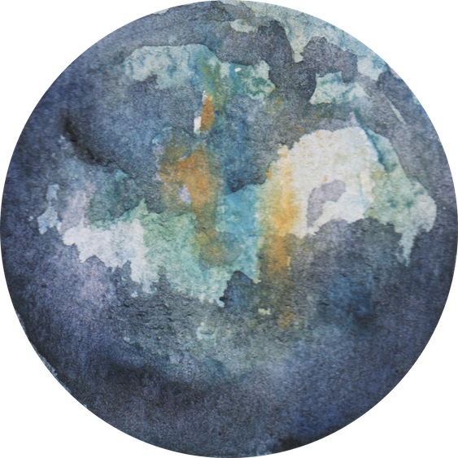
Universidad del Rosario
2. La predicción de los modelos de copernico y kepler no pueden diferenciarse por interpretación verbal solamente.

Slide 17
REFLEXIONES
Universidad del Rosario

Slide 18
La información nunca habla por si misma si no que requiere un modelo para ser entendida y explicada.
2. La teorización verbal por si sola no puede sustituir al analísis cuantitativo.
Universidad del Rosario

Slide 19
3. Siempre encontraremos diferentes modelos alternativos, pero debemos escoger entre uno de ellos.
4. La selección de un modelo se basa en la evaluación cuantitativa y el juicio intelectual
Universidad del Rosario

